Slide 1

表格
数据的接收者-表格
Table
数据表格

Slide 2


目录
01. 项目背景
02. 表格标签
03. 制作案例
04. 兴趣作业

Slide 3

1
项目背景

Slide 4
项目背景
南昌大学一附院需要将本年度上半年的病人检查记录数据导出来。
要求：
1，包含病人基本信息，如姓名，性别，年龄等
2，记录病人入院时间及出院时间
3，记录病人的医疗消费记录

Slide 5
2
表格标签

Slide 6
表格标签
<table></table>
<caption></caption>
表格声明标签
定义表格标题
<tr></tr>
<th></th><<td></td>
定义表格单元行
定义表格单元格
<thead></thead><tbody></tbody>
<tfoot></tfoot>
<col></col><colgroup></colgroup>
定义表格列的属性及组
定义表格头部、主体及底部信息

Slide 7
3
制作案例

Slide 8
制作案例
要求二
消费记录
包含病人医疗消费记录
要求一：
包含病人基本信息
基本信息
要求三
包含病人入院及出院时间
入出时间

Slide 9
4
兴趣作业

Slide 10
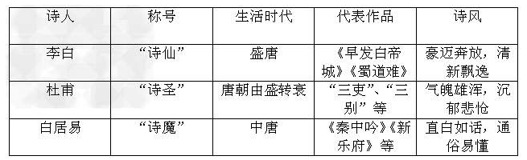



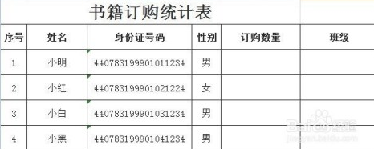

兴趣作业

Slide 11
THANK YOU

